Slide 1

开
题
报
告
基于Spring Boot的实验课过程化打分管理系统的设计与实现
汇报人：李志敏
日期：2023.10.28

Slide 2
目
录
CONTENTS
01
研究目的与意义
02
研究现状及分析
03
研究方案
04
设计进度安排

Slide 3
01
研究目的与意义

Slide 4

研究目的
实验课过程化打分管理系统的课题来源于对传统实验课教学中存在的一些问题和不足的认识。在传统实验课教学中，学生的实践环节打分管理常常存在主观性、不规范、不科学等问题，导致学生的评价结果不准确、不公正，同时也给教师的教学评估工作带来困难。

Slide 5

研究意义
研究实验课过成化打分管理系统的目的是通过开发该系统，解决传统实验课教学中打分管理的问题，提供一个科学、规范、高效的实验课打分管理工具。通过该系统，能够提高教学评价的客观性和准确性，也可以让老师在实验课上带来一套规范的教学过程。还能提高学生的实践能力和自主学习能力。还便于教师进行教学评估和分析，在实验课教学的信息化发展上有很大的帮助。

Slide 6
02
研究现状及分析

Slide 7

研究现状春风化雨相关标题文字
国内研究者和开发者已经设计和开发了多种实验课打分管理系统，实验课过程化打分管理系统的研究与应用逐渐兴起，并取得了一定的进展。相关的研究主要集中在以下几个方面：
系统的设计与实现：一些研究者设计并实现了针对实验课程打分管理的系统，提供了学生信息管理、实验环节评分管理、成绩统计分析等功能。
算法与模型研究:：一些研究团队结合教育评价理论和模型，研究了实验课程评价的算法和模型，旨在提高评价的客观性和准确性。
教学实践与效果评估： 一些研究者通过实际教学实践，探索实验课过程化打分管理系统的应用，评估其对学生实践能力和教学效果的影响。

Slide 8

研究的主要内容
本系统旨在为我校的学生及教师提供一个界面美观、操作灵活的实验课过程化打分管理系统，。对于这个课题的总体研究思路，参照一些同类程序，借鉴它们的一些布局框架和功能结构，然后通过查阅资料以及向导师寻求帮助等方法解决技术上的问题。
本系统由三种用户组成，分别是管理员，教师，学生。其中管理员主要管理和维护系统，教师和学生实现使用系统的功能。
管理员
学生
教师

Slide 9
03
研究方案

Slide 10
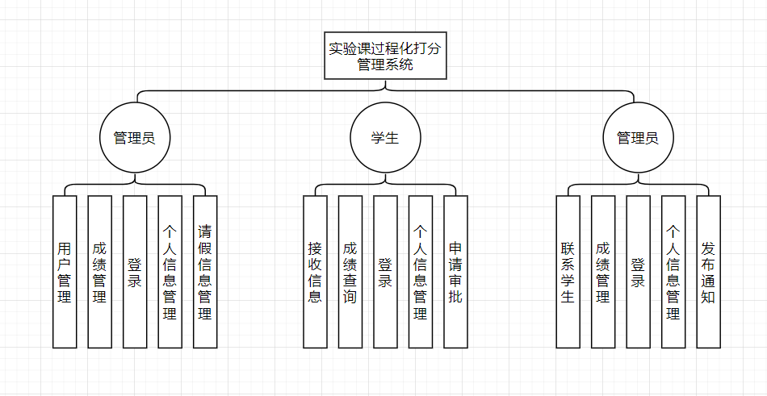
系统功能图：

Slide 11

使用技术
前端：
Java Script：用于管理网页
Vue:用于构建用户界面
Css:用于控制网页的样式
Html:用于创建和结构化网页
后端：
Spring Boot框架
MySQL：数据库管理

Slide 12
04
研究进度安排

Slide 13





2023.7-2023.9
参考文献，设计系统雏形
2023.10-2024.2
开题与软件设计
2024.3-2024.4
中期小结与完善论文
2024.5-2024.6
完成所有工作，准备毕业设计答辩

Slide 14
感
谢
聆
听
毕业论文答辩开题报告
汇报人：李志敏
日期：2023.10.28

